Slide 1
工事名：労働次郎様邸解体工事 現場所在地：東京都千代田区霞が関〇-〇＿ ＿ 会社名：〇〇建設株式会社＿＿＿＿＿＿＿＿＿＿＿
参考例
保存期間： 2024年３月31日
～
2027年３月31日
3年保管

Slide 2
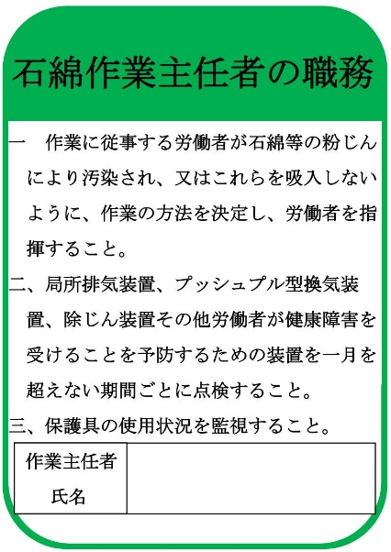
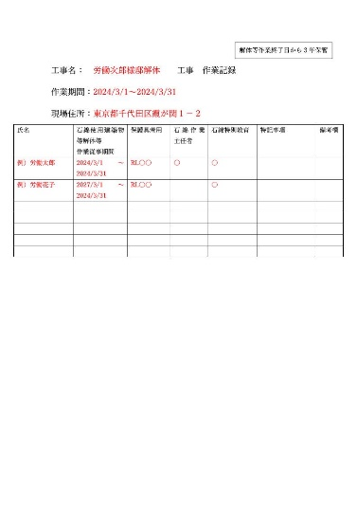
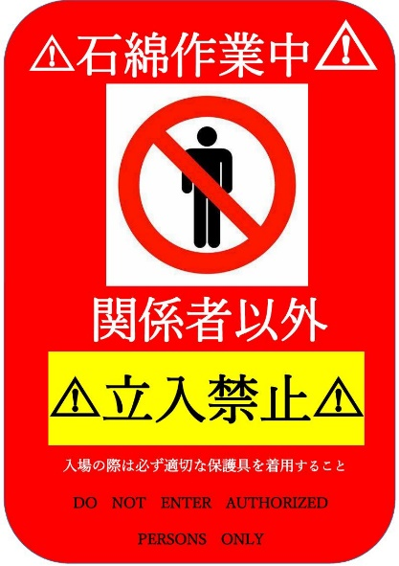
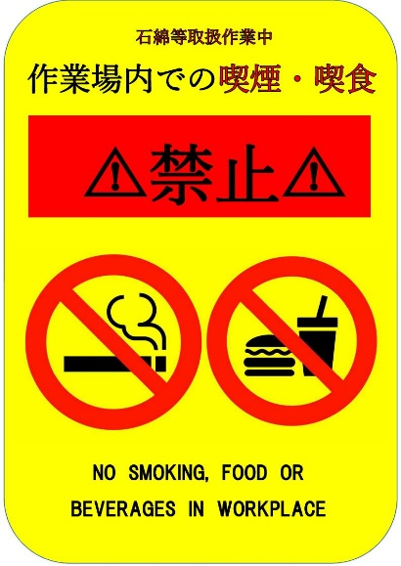
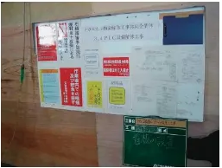
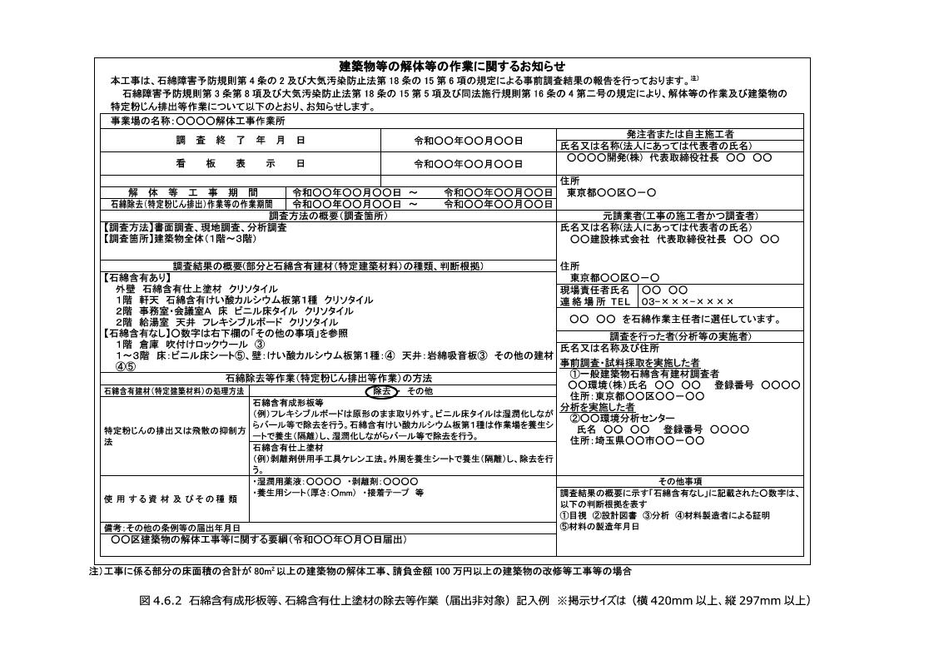
例：労働次郎様邸解体工事 （石綿作業期間：2024/3/1～2024/3/31）
（レベル３石綿の切断による除去作業を想定した事例）
石綿作業終了日から３年間保管
例：労働次郎様邸解体工事掲示板
工事掲示の記録
例 レベル3
①事前調査結果等の掲示、立入禁止表示、喫煙・喫食禁止の掲示、石綿作業場である旨等の掲示状況
②工事現場名、現場所在地、撮影日時、が明らかとなるように記録する。
↑作業員名簿
労働太郎
実際のイメージ画像
現場名 | 労働次郎様邸解体工事
撮影年月日 | 2024/3/1 8：45
現場所在地 | 東京都千代田区霞が関〇-〇
 | 掲示物
↑事前調査結果掲示
※記録は、写真のほか、動画による
記録も可能

Slide 3
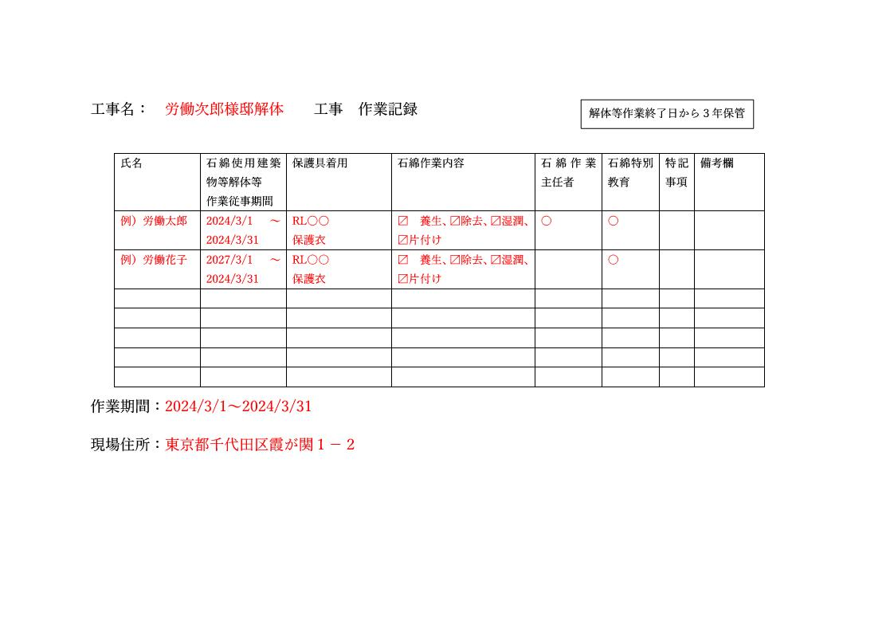
特別教育の受講者名簿（過去の受講記録）
・掲示するとともに保存すること。
現場名 | 労働次郎様邸解体工事
撮影年月日 | 2024/3/1 8：00
現場所在地 | 東京都千代田区霞が関〇-〇
 | 石綿特別教育受講名簿掲示

Slide 4
呼吸用保護具、保護衣又は作業衣の状況（撮影記録例）
例：労働三郎保護具・保護衣着用状況
例：労働四郎保護具・作業衣着用状況
現場名 | 労働次郎様邸解体工事
撮影年月日 | 2024/3/１ 8：30
現場所在地 | 東京都千代田区霞が関〇-〇
 | 呼吸用保護具・保護衣着用状況
現場名 | 労働次郎様邸解体工事
撮影年月日 | 2024/3/１ 8：30
現場所在地 | 東京都千代田区霞が関〇-〇
 | 呼吸用保護具・作業衣着用状況

Slide 5
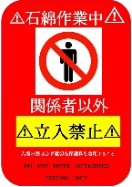
隔離の実施状況 （けい酸カルシウム板第１種を切断による除去するときは隔離養生必須）
・作業計画に基づく作業の実施状況
※同様の作業を行う場合も、作業を行う部屋や階が変わるごとに記録する必要がある。
現場名 | 労働次郎様邸解体工事
撮影年月日 | 2024/3/１ 9：10
現場所在地 | 東京都千代田区霞が関〇-〇
 | 隔離養生

Slide 6
湿潤化の状況
・作業計画に基づく作業の実施状況
（写真は石綿含有保温材等の切断等を行わない除去作業の例）
※けい酸カルシウム板第１種、その他石綿含有形成板等を切断等により除去する場合、常時石綿の湿潤化、除じん性能を有する電動工具の使用その他石綿等の粉じんの発散を防止する措置のいずれかの措置を行うこと。
※同様の作業を行う場合も、作業を行う部屋や階が変わるごとに記録する必要がある。
現場名 | 労働次郎様邸解体工事
撮影年月日 | 2024/3/１ 10：10
現場所在地 | 東京都千代田区霞が関〇-〇
 | 湿潤化

Slide 7
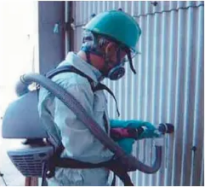
機械工具等による切断例
石綿含有スレート波板（外装材）を切断している状況の記録
・作業計画に基づく作業の実施状況
※同様の作業を行う場合も、作業を行う部屋や階が変わるごとに記録する必要がある。
現場名 | 労働次郎様邸解体工事
撮影年月日 | 2024/3/2 14：10
現場所在地 | 東京都千代田区霞が関〇-〇
 | 切断作業

Slide 8
清掃
例：高性能真空掃除機による清掃
取り外した材料は原則として湿潤化する。
原形のまま取り外した材料は、原則として切断や 破砕は行わず、原形のまま取り扱う。除去時にやむを得ず切断等をした場合も、それ以上の切断等は行わない。
粉砕された石綿含有成形板等は飛散させないよう湿らせたおが屑等とともにはき集める。
粉じんの飛散が多い場合は、エアレススプレイヤや噴霧器により水又は薬液を散布することが望ましく、その後、高性能真空掃除機にて清掃を行う。
防音シートや防音パネルに付着した石綿を含む汚れを、濡れ雑巾や高性能真空掃除機にて十分に取り除いたあと、場外へ搬出する。
作業床（足場）等の仮設機材についても、濡れ雑巾や高性能真空掃除機等で十分に粉じん等の汚れを取り除いたあと解体し、場外へ持ち出す。
現場名 | 労働次郎様邸解体工事
撮影年月日 | 2024/3/27 14：10
現場所在地 | 東京都千代田区霞が関〇-〇
 | 真空掃除機による清掃

Slide 9
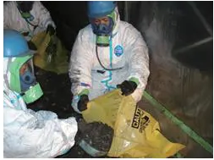
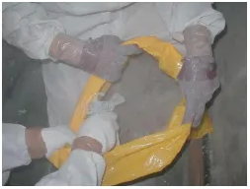
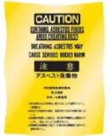
・除去した石綿の運搬または貯蔵を行う際の容器など、必要な事項の表示状況、保管の状況の記録
現場名 | 労働次郎様邸解体工事
撮影年月日 | 2024/3/28 16：00
現場所在地 | 東京都千代田区霞が関〇-〇
 | ①袋一重目
※石綿廃棄専用袋の例
・袋は二重にしてください。
・一重目の袋には、石綿廃棄物であること、
石綿に関する注意書きのある専用のもの
を使用すること。
現場名 | 労働次郎様邸解体工事
撮影年月日 | 2024/3/28 16：00
現場所在地 | 東京都千代田区霞が関〇-〇
 | ②粉じん飛散防止処理剤の散布

Slide 10
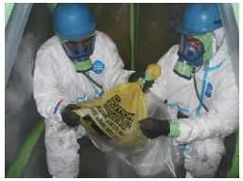
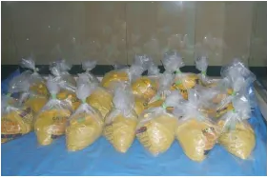
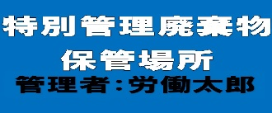
現場名 | 労働次郎様邸解体工事
撮影年月日 | 2024/3/28 16：00
現場所在地 | 東京都千代田区霞が関〇-〇
 | ③袋二重目
現場名 | 労働次郎様邸解体工事
撮影年月日 | 2024/3/28 16：00
現場所在地 | 東京都千代田区霞が関〇-〇
 | ④除去した石綿廃棄物の保管

Slide 11
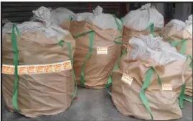
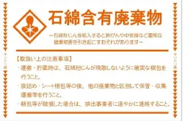
・貯蔵（保管）時には大きな包装にまとめている場合であっても、運搬時に大きな包装から取り出し、小分けの包装により運ぶのであれば、他の産業廃棄物と混在せずに貯蔵から運搬まで一貫して他の産業廃棄物と区分できるよう、小分けの包装ごとに表示が必要です。
特別管理廃棄物保管場所、管理者氏名の表示
フレコンバックに保管した例
現場名 | 労働次郎様邸解体工事
撮影年月日 | 2024/3/28 16：00
現場所在地 | 東京都千代田区霞が関〇-〇
 | ④除去した石綿廃棄物の保管

Slide 12
⑥作業従事者および周辺作業従事者の氏名および作業従事期間（写真でなくても差し支えありません）
事故等、特記事項があれば記録する

